Slide 1


机器学习
第2章 机器学习基本方法
复旦大学 赵卫东 博士
wdzhao@fudan.edu.cn

Slide 2
章节介绍
本章主要介绍机器学习的基础知识，包括常用概念和统计分析基础知识
目标是理解掌握机器学习的主要原理
主要涵盖以下内容，统计分析、高维数据降维、特征工程、模型训练等

Slide 3
章节结构
统计分析
统计基础
常见概率分布
参数估计
假设检验
线性回归
Logistics回归
判别分析
非线性模型
高维数据降维
主成分分析
线性判别分析
局部线性嵌入

Slide 4
章节结构
特征工程
特征构造
特征选择
特征提取
模型训练
模型训练常见术语
训练数据收集
可视化分析
可视化分析的作用
可视化分析方法
可视化分析常用工具
常见的可视化图表
可视化分析面临的挑战

Slide 5
统计分析
统计学是研究如何搜集资料、整理资料和进行量化分析、推断的一门科学，在科学计算、工业和金融等领域有着重要应用，统计分析是机器学习的基本方法
与统计分析相关的基本概念有以下几个
总体：根据定目的确定的所要 研究事物的全体
样本：从总体中随机抽取的若干个体构成的集合
推断：以样本所包含的信息为基础对总体的某些特征作出判断、预测和估计
推断可靠性：对推断结果从概率上的确认，作为决策的重要依据
统计分析分为描述性统计和推断性统计，描述性统计是通过对样本进行整理、分析并就数据的分布情况获取有意义的信息，从而得到结论。推断统计又分为参数估计和假设检验，参数估计是对样本整体中某个数值进行估计，如推断总体平均数等，而假设检验是通过对所做的推断验证，从而进择行才方案

Slide 6
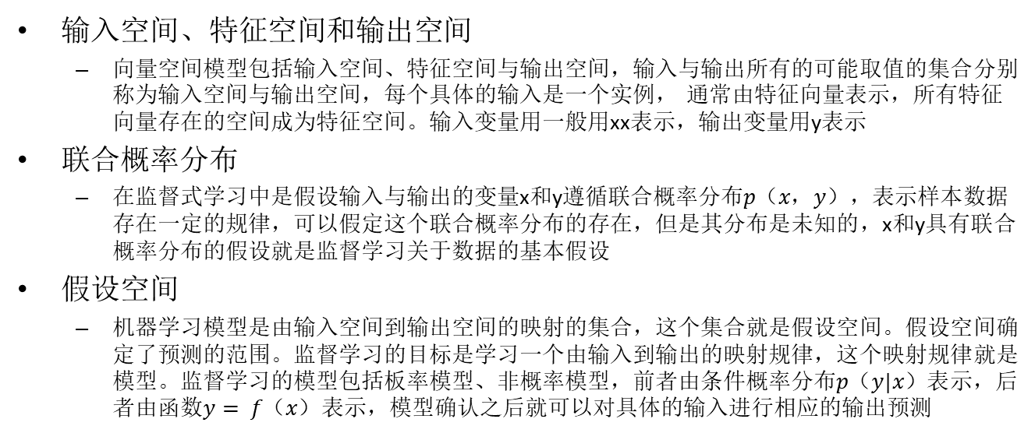
议程
统计基础
输入空间、特征空间和输出空间
向量空间模型包括输入空间、特征空间与输出空间，输入与输出所有的可能取值的集合分别称为输入空间与输出空间，每个具体的输入是一个实例， 通常由特征向量表示，所有特征向量存在的空间成为特征空间。输入变量用一般用xx表示，输出变量用y表示
联合概率分布
在监督式学习中是假设输入与输出的变量x和y遵循联合概率分布$p（x，y）$，表示样本数据存在一定的规律，可以假定这个联合概率分布的存在，但是其分布是未知的，x和y具有联合概率分布的假设就是监督学习关于数据的基本假设
假设空间
机器学习模型是由输入空间到输出空间的映射的集合，这个集合就是假设空间。假设空间确定了预测的范围。监督学习的目标是学习一个由输入到输出的映射规律，这个映射规律就是模型。监督学习的模型包括板率模型、非概率模型，前者由条件概率分布$p（y|x）$表示，后者由函数$y= f（x）$表示，模型确认之后就可以对具体的输入进行相应的输出预测

Slide 7
议程
统计基础
均值、标准差、方差、协方差
均值描述的是样本集合的平均值
标准差描述是样本集合的各个样本点到均值的距离分布，描述的是样本集的分散程度
在机器学习中的方差就是估计值与其期望值的统计方差。如果进行多次重复验证的过程，就会发现模型在训练集上的表现并不固定，会出现波动，这些波动越大，它的方差就越大
协方差主要用来度量两个随机变量关系，如果结果为正值，则说明两者是正相关的；结果为负值，说明两者是负相关的；如果为0，就是统计上的“相互独立”
超参数
超参数是机器学习算法的调优参数，常应用于估计模型参数的过程中，由用户直接指定，可以使用启发式方法来设置，并能依据给定的预测问题而调整
超参数与模型参数不同，模型参数是学习算法拟合训练数据获得的参数，即这些参数是作为模型本司身的参数而存在的

Slide 8
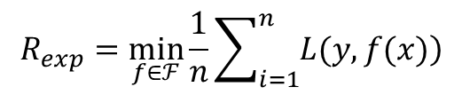
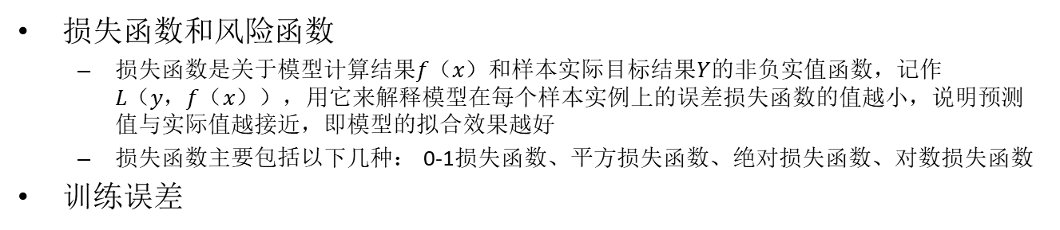
议程
统计基础
损失函数和风险函数
损失函数是关于模型计算结果$f（x）$和样本实际目标结果$Y$的非负实值函数，记作$L（y，f（x）），$用它来解释模型在每个样本实例上的误差损失函数的值越小，说明预测值与实际值越接近，即模型的拟合效果越好
损失函数主要包括以下几种： 0-1损失函数、平方损失函数、绝对损失函数、对数损失函数
训练误差
$$R_{exp}=\min_{f∈ℱ}\frac{1}{n}\sum_{i=1}^{n}{\left.L(y,f(x)\right)}$$

Slide 9
议程
统计基础
正则化与交叉验证
L0正则化
L1正则化
L2正则化
HoldOut检验
简单交叉检验
K折交叉检验
留一交叉检验

Slide 10
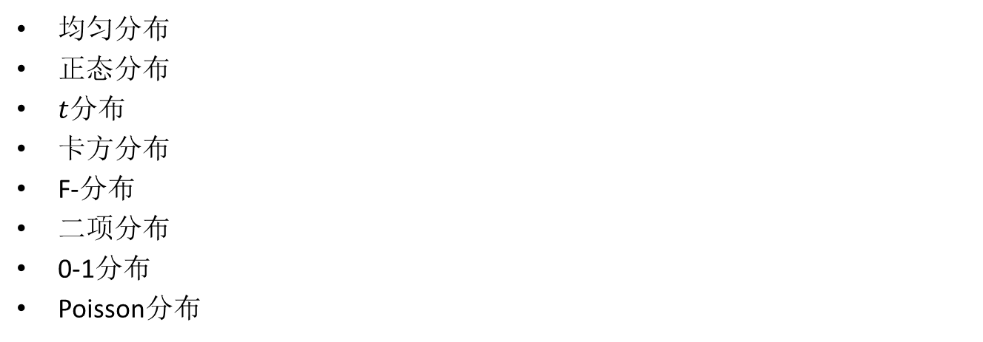
议程
常见概率分布
均匀分布
正态分布
$t$分布
卡方分布
F-分布
二项分布
0-1分布
Poisson分布

Slide 11
议程
参数估计
参数估计是用样本统计量去估计总体的参数，即根据样本数据选择统计量去推断总体的分布或数字特征
估计参数的目的，是希望用较少的参数去描述数据的总体分布，前提是要了解样本总体分布（如正态分布），这样就只需要估计其中参数的值。如果无法确认总体分布，那就要采用非参数估计的方法
参数估计是统计推断的种基本形式， 分为点估计和区间估计两部分。其中有多种方法，除了最基本的最小二乘法和极大似然法、贝叶斯估计、极大后验估计，还有矩估计、一致最小方差无偏估计、最小风险估计、最小二乘法、最小风险法和极小化极大熵法等

Slide 12
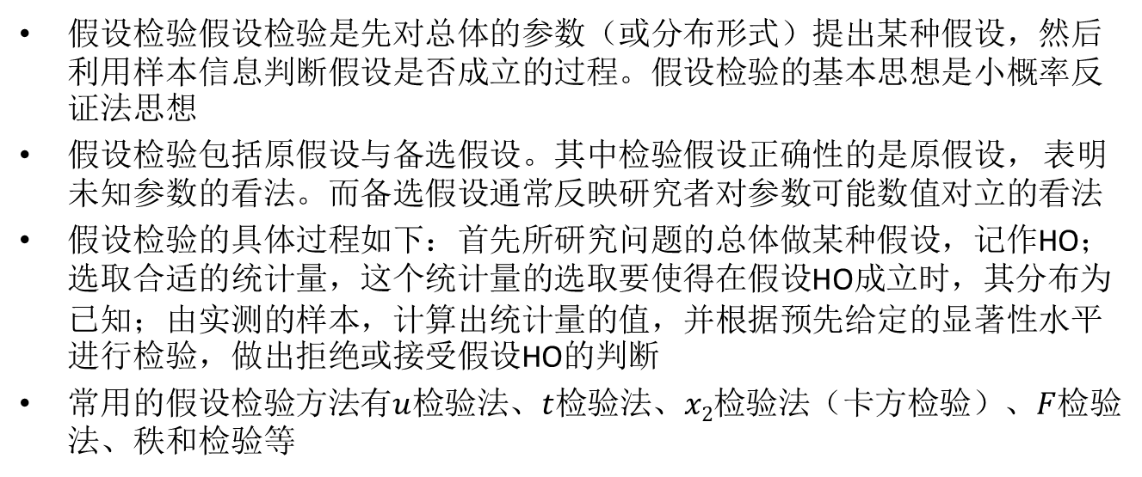
议程
假设检验
假设检验假设检验是先对总体的参数（或分布形式）提出某种假设，然后利用样本信息判断假设是否成立的过程。假设检验的基本思想是小概率反证法思想
假设检验包括原假设与备选假设。其中检验假设正确性的是原假设， 表明未知参数的看法。而备选假设通常反映研究者对参数可能数值对立的看法
假设检验的具体过程如下：首先所研究问题的总体做某种假设，记作HO；选取合适的统计量，这个统计量的选取要使得在假设HO成立时，其分布为已知；由实测的样本，计算出统计量的值，并根据预先给定的显著性水平进行检验，做出拒绝或接受假设HO的判断
常用的假设检验方法有$u$检验法、$t$检验法、$x2$检验法（卡方检验）、$F$检验法、秩和检验等

Slide 13
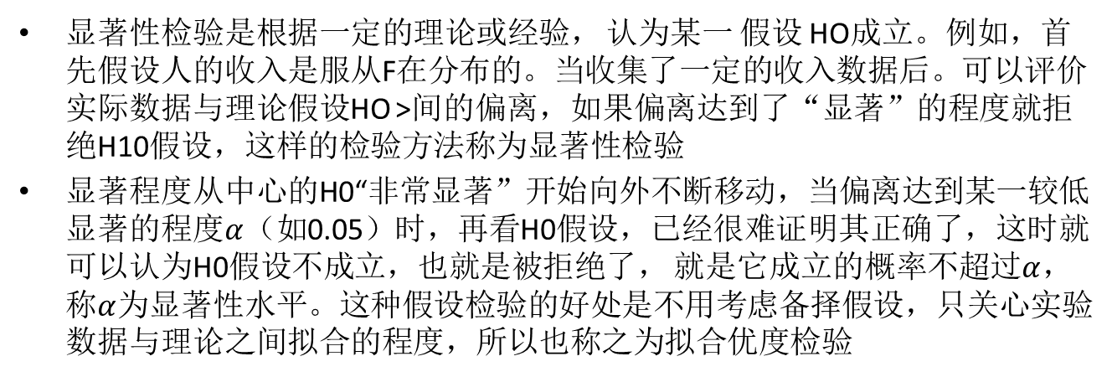
议程
假设检验
显著性检验是根据一定的理论或经验， 认为某一 假设 HO成立。例如，首先假设人的收入是服从F在分布的。当收集了一定的收入数据后。可以评价实际数据与理论假设HO >间的偏离，如果偏离达到了“显著”的程度就拒绝H10假设，这样的检验方法称为显著性检验
显著程度从中心的H0“非常显著”开始向外不断移动，当偏离达到某一较低显著的程度$α$（如0.05）时，再看H0假设，已经很难证明其正确了，这时就可以认为H0假设不成立，也就是被拒绝了， 就是它成立的概率不超过$α$，称$α$为显著性水平。这种假设检验的好处是不用考虑备择假设，只关心实验数据与理论之间拟合的程度，所以也称之为拟合优度检验

Slide 14
议程
线性回归
线性回归是种通过拟合自变量与因变量之间最佳线性关系，来预测目标变量的方法
回归过程是给出一个样本集， 用函数拟合这 个样本集，使样本集与拟合函数间的误差最小
回归分析包括以下内容
确定输入变量与目标变量间的回归模型，即变量间相关关系的数学表达式
根据样本估计并检验回归模型及未知参数
从众多的输入变量中，判断哪些变量对目标变量的影响是显著的
根据输入变量的已知值来估计目标变量的平均值并给出预测精度
线性回归的类型包括简单线性回归和多元线性回归
简单线性回归使用一个自变量，通过拟合最佳线性关系来预测因变量
多元线性回归使用多个独立变量，通过拟合最佳线性关系来预测因变量

Slide 15
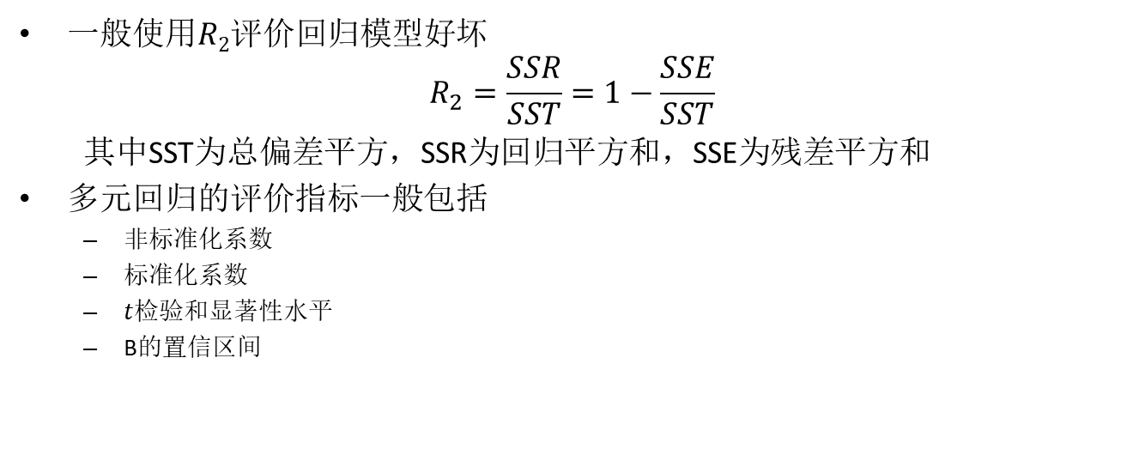
议程
线性回归
一般使用$R2$评价回归模型好坏
$$R_{2}=\frac{SSR}{SST}=1−\frac{SSE}{SST}$$
其中SST为总偏差平方，SSR为回归平方和，SSE为残差平方和
多元回归的评价指标一般包括
非标准化系数
标准化系数
$t$检验和显著性水平
B的置信区间

Slide 16
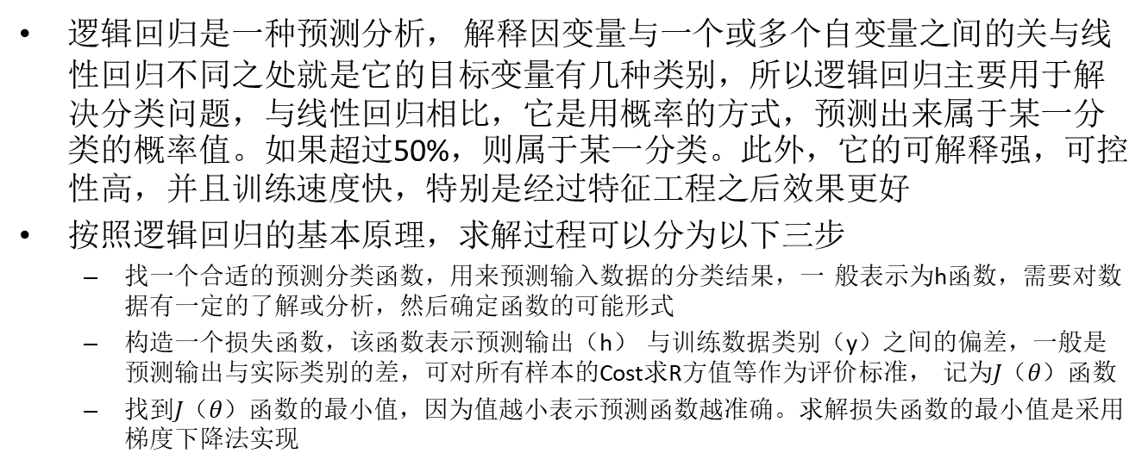
议程
Logistics回归
逻辑回归是一种预测分析， 解释因变量与一个或多个自变量之间的关与线性回归不同之处就是它的目标变量有几种类别，所以逻辑回归主要用于解决分类问题，与线性回归相比，它是用概率的方式，预测出来属于某一分类的概率值。如果超过50%，则属于某一分类。此外，它的可解释强，可控性高，并且训练速度快，特别是经过特征工程之后效果更好
按照逻辑回归的基本原理，求解过程可以分为以下三步
找一个合适的预测分类函数，用来预测输入数据的分类结果，一 般表示为h函数，需要对数据有一定的了解或分析，然后确定函数的可能形式
构造一个损失函数，该函数表示预测输出（h） 与训练数据类别（y）之间的偏差，一般是预测输出与实际类别的差，可对所有样本的Cost求R方值等作为评价标准， 记为$J（θ）$函数
找到$J（θ）$函数的最小值，因为值越小表示预测函数越准确。求解损失函数的最小值是采用梯度下降法实现

Slide 17
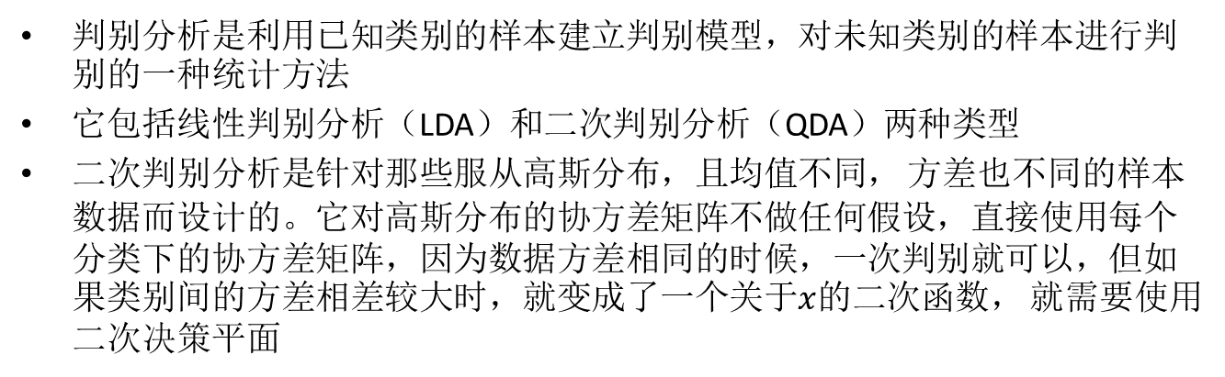
议程
判别分析
判别分析是利用已知类别的样本建立判别模型，对未知类别的样本进行判别的一种统计方法
它包括线性判别分析（LDA）和二次判别分析（QDA）两种类型
二次判别分析是针对那些服从高斯分布，且均值不同， 方差也不同的样本数据而设计的。它对高斯分布的协方差矩阵不做任何假设，直接使用每个分类下的协方差矩阵，因为数据方差相同的时候，一次判别就可以，但如果类别间的方差相差较大时，就变成了一个关于$x$的二次函数， 就需要使用二次决策平面

Slide 18
议程
判别分析
QDA和LDA之间的关系主要取决于方差和偏差的取舍，即模型的预测值和真实值之间的差异可以分解为方差和偏差这两个此消彼长的量的综合。通俗来说，高方差低误差的模型意味着过于灵敏，当需要预测的真实函数并没有变化，而只是使用了不同的样本，就能够使预测值产生较大的变化。反之，高误差低方差意味着过于迟钝，即使真实的函数发生变化，依然不会使预测值改变。因此在其中如何取舍，就成了一个很重要的问题
LDA相对方差更低，而QDA相对误差更低。因此，在样本集比较少，对协方差矩阵很难估计准确时，采用LDA更加合适。而当样本集很大，或者类间协方差矩阵差异比较大的时候，采用QDA更加合适

Slide 19
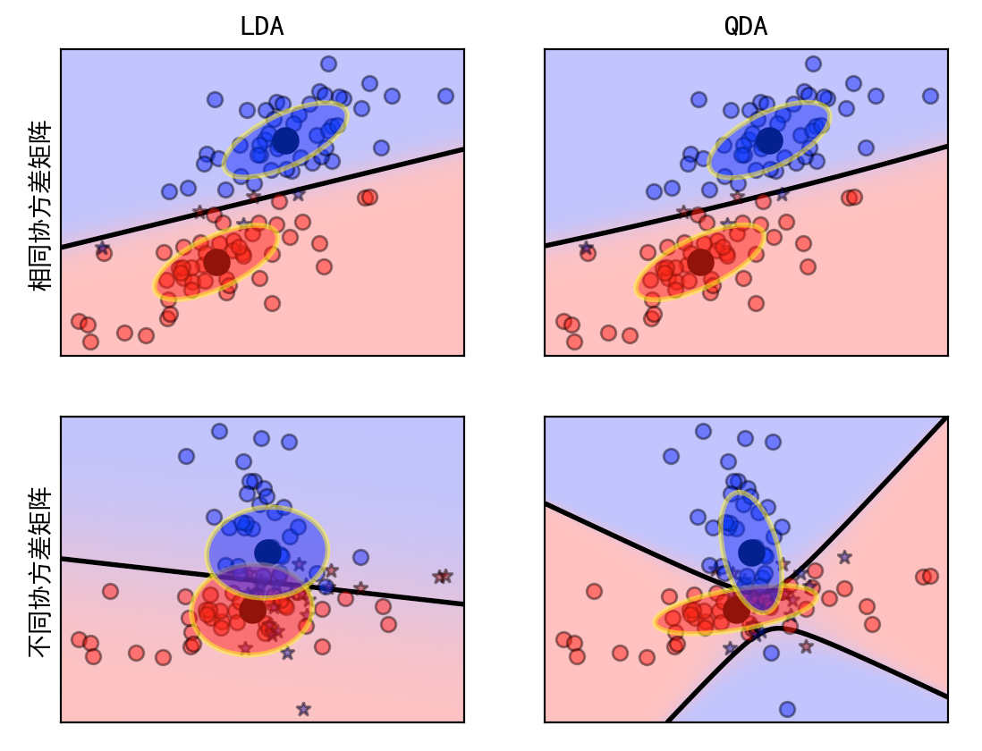
议程
判别分析
二次判别决策面运行效果

Slide 20
议程
非线性模型
在统计学中，非线性回归是回归分析的一种形式， 非线性模型是由一个或多个自变量非线性组合
一些常见非线性模型
阶跃函数
分段函数
样条曲线
广义加性模型

Slide 21
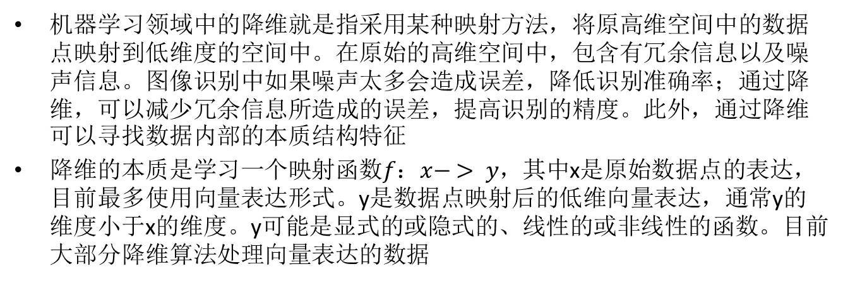
高维数据降维
机器学习领域中的降维就是指采用某种映射方法，将原高维空间中的数据点映射到低维度的空间中。在原始的高维空间中，包含有冗余信息以及噪声信息。图像识别中如果噪声太多会造成误差，降低识别准确率；通过降维，可以减少冗余信息所造成的误差，提高识别的精度。此外，通过降维可以寻找数据内部的本质结构特征
降维的本质是学习一个映射函数$f：x− > y$，其中x是原始数据点的表达，目前最多使用向量表达形式。y是数据点映射后的低维向量表达，通常y的维度小于x的维度。y可能是显式的或隐式的、线性的或非线性的函数。目前大部分降维算法处理向量表达的数据

Slide 22
议程
主成分分析
主成分分析是最常用的线性降维方法，它的目标是通过某种线性投影，将高维的数据映射到低维的空间中，并期望在所投影的维度上数据的方差最大，以此使用较少的维度，同时保留较多原数据的维度
尽可能如果把所有的点都映射到一起，那么几乎所有的区分信息都丢失了，而如果映射后方差尽可能的大，那么数据点则会分散开来，特征更加明显。PCA是丢失原始数据信息最少的一种线性降维方法，最接近原始数据
PCA算法目标是求出样本数据的协方差矩阵的特征值和特征向量，而协方差矩阵的特征向量的方向就是PCA需要投影的方向。使样本数据向低维投影后，能尽可能表征原始的数据。协方差矩阵可以用散布矩阵代替，协方差矩阵乘以（n-1）就是散布矩阵，n为样本的数量。协方差矩阵和散布矩阵都是对称矩阵，主对角线是各个随机变量（各个维度）的方差

Slide 23
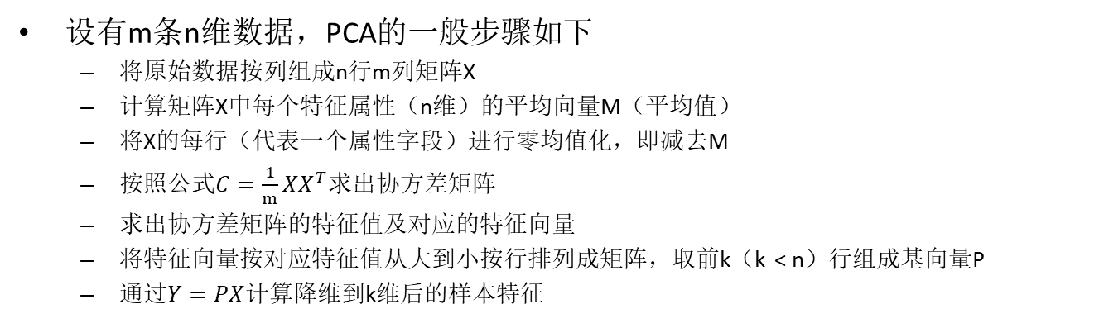
议程
主成分分析
设有m条n维数据，PCA的一般步骤如下
将原始数据按列组成n行m列矩阵X
计算矩阵X中每个特征属性（n维）的平均向量M（平均值）
将X的每行（代表一个属性字段）进行零均值化，即减去M
按照公式$C=\frac{1}{m}XX^{T}$求出协方差矩阵
求出协方差矩阵的特征值及对应的特征向量
将特征向量按对应特征值从大到小按行排列成矩阵，取前k（k < n）行组成基向量P
通过$Y=PX$计算降维到k维后的样本特征

Slide 24
议程
主成分分析
基于sklearn（Python语言下的机器学习库）和numpy随机生成2个类别共40个3维空间的样本点，生成的代码如下：
mu_vec1 = np.array([0,0,0])
cov_mat1 = np.array([[1,0,0],[0,1,0],[0,0,1]])
class1_sample = np.random.multivariate_normal(mu_vec1, cov_mat1, 20).T
mu_vec2 = np.array([1,1,1])
cov_mat2 = np.array([[1,0,0],[0,1,0],[0,0,1]])
class2_sample = np.random.multivariate_normal(mu_vec2, cov_mat2, 20).T

Slide 25
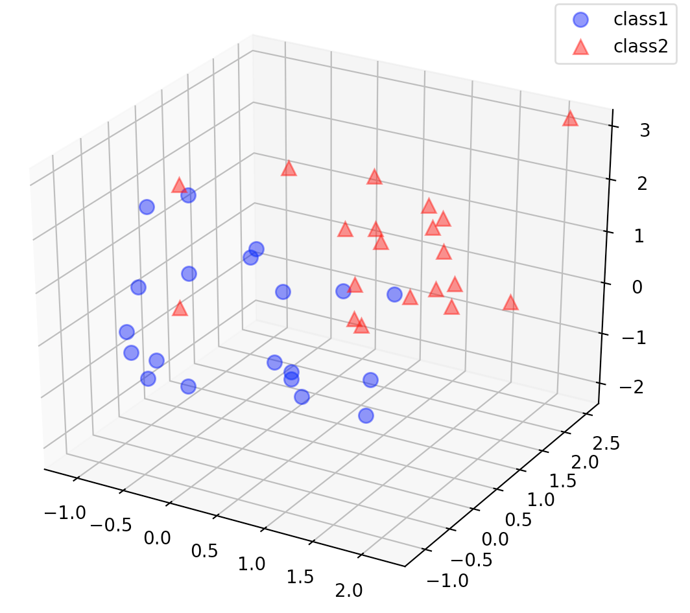
议程
主成分分析
生成的两个类别class1_sample和class2_sample的样本数据维度为3维，即样本数据的特征数量为3个，将其置于3维空间中展示

Slide 26
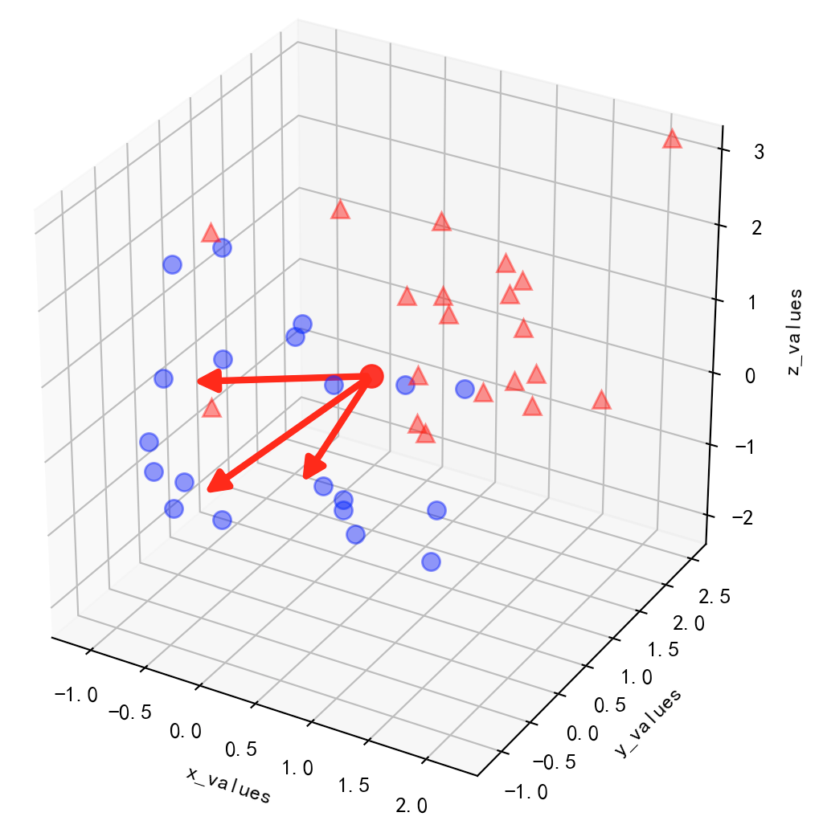
议程
主成分分析
计算40个点在3个维度上的平均向量

Slide 27
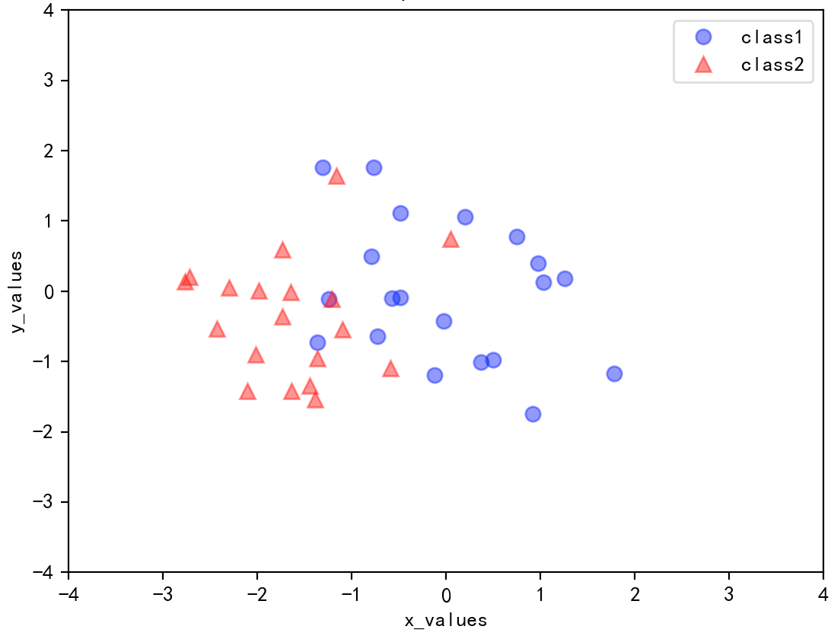
议程
主成分分析
二维空间分布

Slide 28
议程
线性判别分析
线性判别分析LDA）是一种有监督的线性降维算法。与PCA不同，LDA是为了使降维后的数据点尽可能地容易被区分
线性判别分析的原理是对于给定的训练集，设法将样本投影到一条直线上，使得同类的投影点尽可能接近，异类样本的投影点尽可能远离；在对新样本进行分类时，将其投影到这条直线上，再根据投影点的位置来确定新样本的类别。PCA主要是从特征的协方差角度，去找到比较好的投影方式。LDA更多地考虑了标注，即希望投影后不同类别之间数据点的距离更大，同一类别的数据点更紧凑

Slide 29
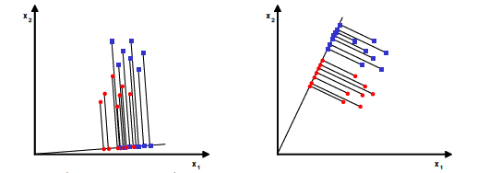
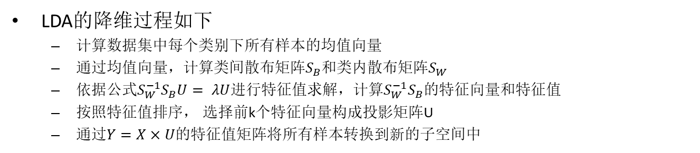
议程
线性判别分析
LDA的降维过程如下
计算数据集中每个类别下所有样本的均值向量
通过均值向量，计算类间散布矩阵$S_{B}$和类内散布矩阵$S_{W}$
依据公式$S_{W}^{−1}S_{B}U= λU$进行特征值求解，计算$S_{W}^{−1}S_{B}$的特征向量和特征值
按照特征值排序， 选择前k个特征向量构成投影矩阵U
通过$Y=X×U$的特征值矩阵将所有样本转换到新的子空间中

Slide 30
议程
线性判别分析
应用LDA技术对鸢尾花(Iris)的样本数据进行分析，鸢尾花数据集是20世纪30年代的经典数据集，它由Fisher收集整理，数据集包含150个数据集，分为3类，每类50个数据，每个数据包含4个属性。可通过花萼长度、花萼宽度、花瓣长度和花瓣宽度4个属性预测鸢尾花卉属于山鸢尾（Iris Setosa）、杂色鸢尾（Iris Versicolour）、维吉尼亚鸢尾（Iris Virginica）中的哪种类别，将类别文字转化为数字类别
序号 | 萼片长(cm) | 萼片宽(cm) | 花瓣长(cm) | 花瓣宽(cm) | 类别
145 | 6.7 | 3.0 | 5.2 | 2.3 | 2
146 | 6.3 | 2.5 | 5.0 | 1.9 | 2
147 | 6.5 | 3.0 | 5.2 | 2.0 | 2
148 | 6.2 | 3.4 | 5.4 | 2.3 | 2

Slide 31
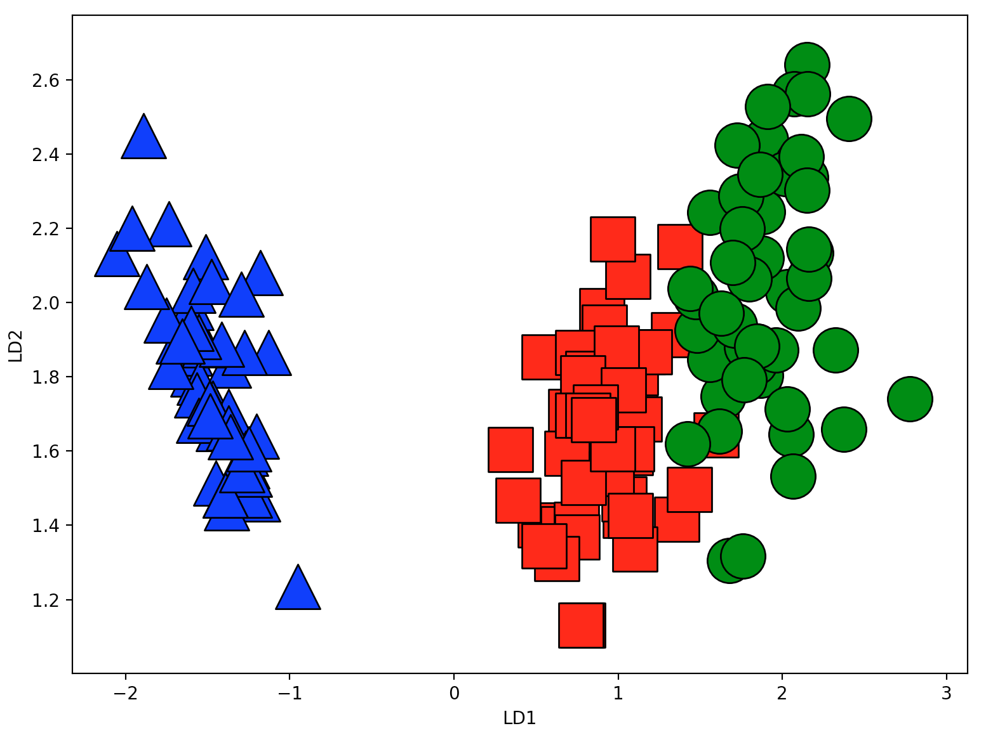
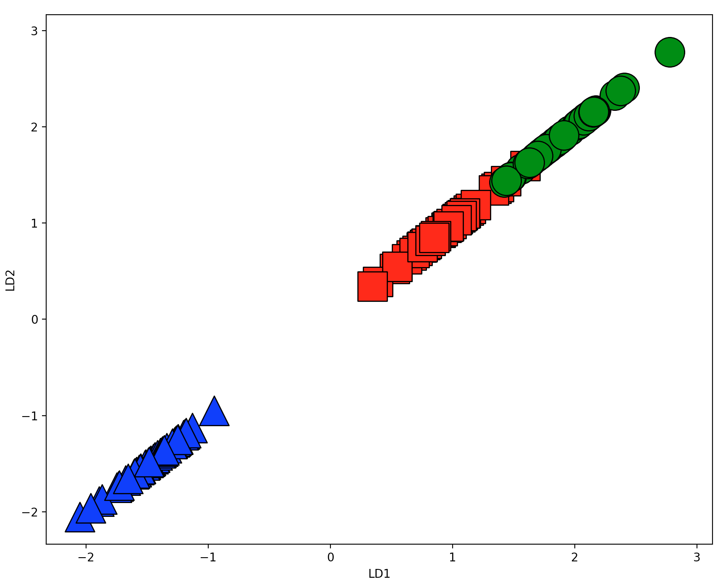
议程
线性判别分析
数据集中有4个特征，萼片长、萼片宽、花瓣长和花瓣宽，总共150行，每一行是一个样本，这就构成了一个4x150的输入矩阵，输出是1列，即花的类别，构成了1x150的矩阵。分析的目标就是通过LDA算法将输入矩阵映射到低维空间中进行分类

Slide 32
议程
局部线性嵌入
局部线性嵌入（LLE） 是一种非线性降维算法，它能够使降维后的数据较好地保持原有流形结构，每一个数据点都可以由其近邻点的线性加权组合构造得到
局部线性嵌入寻求数据的低维投影，保留本地邻域内的距离。它可以被认为是一系列局部主成分分析，被全局比较以找到最佳的非线性嵌入
算法的主要步骤分为三步
首先寻找每个样本点的k个近邻点
然后，由每个样本点的近邻点计算出该样本点的局部重建权值矩阵
最后，由该样本点的局部重建权值矩阵和近邻点计算出该样本点的输出值
LLE在有些情况下也并不适用，例如数据分布在整个封闭的球面上，LLE则不能将它映射到二维空间，且不能保持原有的数据流形。因此在处理数据时，需要确保数据不是分布在用合的球面或者椭球面上

Slide 33
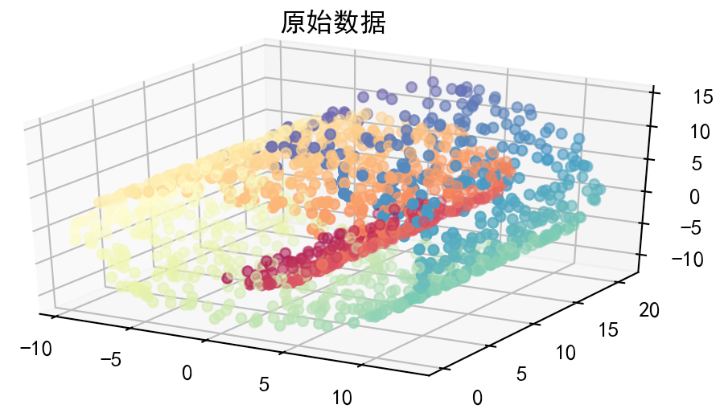
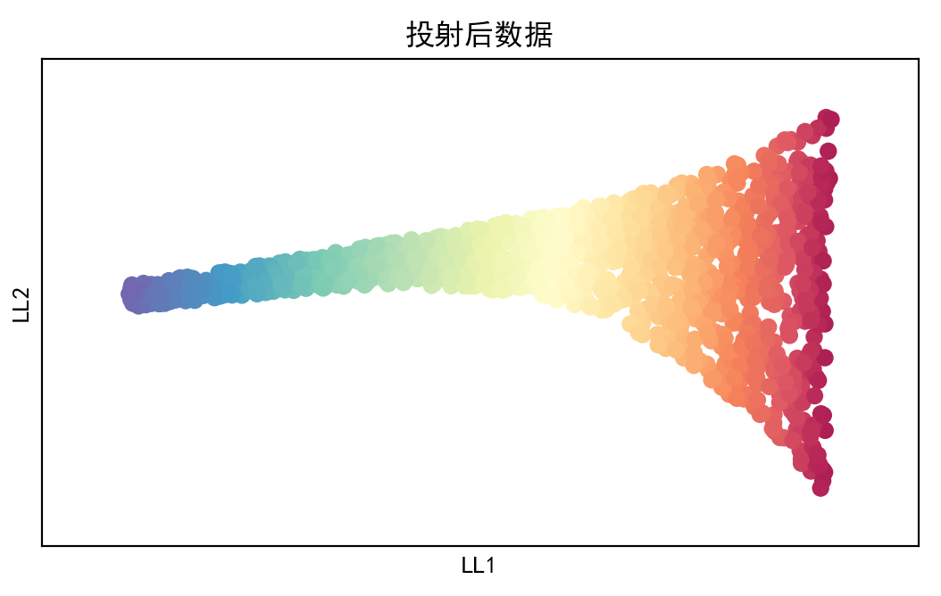
议程
局部线性嵌入
用LLE对“瑞士卷”数据集进行降维

Slide 34
特征工程
特征工程就是一个从原始数据提取特征的过程，这些特征可以很好地描述这些数据，并且利用它们建立的模型在未知数据上的性能可以达到最优，最大限度减少“垃圾进，垃圾出”。特征提取得越有效，意味着构建的模型性能越出色
特征工程主要包括特征构造（Feature construction）、 特征选择（Feature Selection）、 特征提取（ Feature Extraction）

Slide 35
议程
特征构造
特征构建指的是从原始数据中构建新的特征，在实际应用中需要手工构建。首先研究真实的数据样本，思考问题的形式和数据结构，如何更好地应用到预测模型中
特征构建需要很强的洞察力和分析能力，要求能够从原始数据中找出一些具有物理意义的特征。如果原始数据是表格数据，一般使用混合属性或者组合属性来创建新的特征，或是分解、切分原有的特征来创建新的特征
特征生成前的原始数据可以分单列变量、多列变量、多行样本（时间序列）等三种情况

Slide 36
议程
特征选择
特征选择的目的是从特征集合中挑选一组最具统计意义的特征子集，从而达到降维的效果。在实际应用中，常用的方法是用一些评价指标单独地计算出单个特征跟类别变量之间的关系。如Pearson相关系数、基尼指数（Gini-index）、 信息增益（Information Gain）等
特征子集选择的方法属于筛选器（iter）方法，它主要例重于单个特征跟目标变量的相关性。优点是计算时间上较商效，对于过拟合问题也具有较高的鲁棒性。缺点就是倾向于选择冗余的特征，因为他们不当虑特征之间的相关性有可能某个特征的分类能力很差，但是它和某些其它特征组合起来会得到不错的效果

Slide 37
议程
特征选择
做特征子集选取的方法还有封装器（wrapper） 和集成方法（Embeded）
封装器方法实质上是一个分类器，封装器用选取的特征子集对样本集进行分类，分类的精度作为衡量特征子集好坏的标准，经过比较选出最好的特征子集。常用的有逐步回归（Stepwise regression）、 向前选择（Forward selection）和向后选择（Backward selection）。 它的优点是考虑了特征与特征之间的关联性，缺点是当观测数据较少时容易过拟合，当特征数量较多时，计算时间会较长
对于集成方法，它是学习器自身自主选择特征，如使用Regularization 做特征选择，或者使用决策树思想，例如应用随机森林和Gradient boosting做特征选择，本质上都是基于决策树的特征选择，只是细节上有些区别

Slide 38
议程
特征提取
特征提取目的是自动地构建新的特征，将原始数据转换为一组具有明显统计意义的核心特征。例如通过变换特征取值来减少原始数据中某个特征的取值个数等，或者减少特征的数量，只选择关键特征。对于表格数据，可以在特征矩阵上使用主成分分析来进行特征提取
常用的特征提取方法有
主成分分析（PCA）
独立成分分析（Independent component analysis， ICA）
线性判别分析（LDS）

Slide 39
模型训练
模型训练常见术语
A/B测试（AB testing）
基准（baseline）
批次（batch）
批次规模（batch size）是训练过程中一个批次中的样本的数量
周期（epoch）
检查点（checkpoint）
收敛（convergence）
凸函数（convex function）
决策边界（decision boundary）
泛化（generalization）
梯度下降（gradient descent）

Slide 40
议程
训练数据收集
从专业数据公司购买
免费的公开数据
系统生成、人工标注和交换

Slide 41
可视化分析
可视化分析是一种数据分析方法，利用人类的形象思维将数据关联，并映射为形象的图表。人脑对于视觉信息的处理要比文本信息容易得多，所以可视化图表能够使用户更好地理解信息，可视化分析凭借其直观清晰，能够提供新洞察和发现机会的特点活跃在诸多科学领域

Slide 42
议程
可视化分析的作用
在数据分析中，通过绘制图表更容易找到数据中的模式。传统的数据分析方法存在一些局限性，需要借助于分析师丰富的分析经验。可视化分析方法将数据以图像的方式展现，提供友好的交互，还可以提供额外的记忆帮助，对于将要分析的问题，无需事先假设或猜想，可以自动从数据中挖掘出更多的隐含信息
在机器学习领域，缺失数据、过度训练、过度调优等都会影响模型的建立，可视化分析可以帮助解决其中一些问题
可视化分析在机器学习的数据预处理、模型选择、参数调优等阶段也同样发挥重要作用。在数据建模的过程中，容易辨别出数据的分布、异常、参数取值对模型性能的影响等

Slide 43
议程
可视化分析的作用
在分析结果展示时，通过建立可视化仪表板，组合多幅可视化图表，从不同的角度来描述信息，全方位展示分析结论
除了辅助数据分析之外，可视化分析为看似冰冷的数据带来更多趣味性，直观清晰的表达拥有更多的受众。在信息传播领域，可视化结果的独特风格（颜色、线条、轴线、尺寸等）不仅将有用的信息展示出来，更像是种精美的艺术品，让数据展示也变得更加富有情感

Slide 44
议程
可视化分析方法
为了获得易于理解的可视化结果，人机交互很重要。可视化分析的常用方法大致可以划分为三个层次：领域方法、基础方法以及方法论基础
领城方法领域方法是根据数据的来源领域以及数据的性质进行可视化，包括地理信息可视化、空间数据可视化、文本数据可视化、跨媒体数据可视化、实时数据可视化等
可视化基础方法基础方法包括统计图表、视觉隐喻。常见的统计图表有柱状图、折线图、饼图、箱图、散点图、韦恩图、气泡图、雷达图、热地图、等值线等，不同的统计图表有各自的适用场合
可视化分析的方法论基础是视觉编码，视觉编码是指受众对于接收到的视觉刺激进行编码，所以视觉编码的关键在于使用符合目标用户人群视觉感知习惯的表达方法，鉴于视觉感知习惯往往与一个人的知识、经验、心理等多种特异性的因素相关，而且视觉感知是一种视觉信息直接映射与信息提取、转换、存储、处理、理解等后续活动结合而成的过程

Slide 45
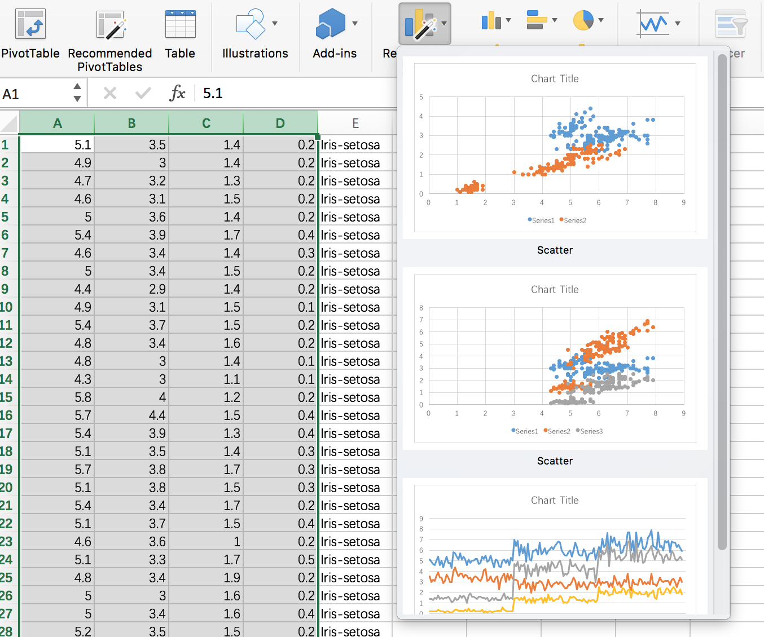
议程
可视化分析常用工具
Excel
Tableau
Raw
Chart.js
Processing
Wordle
Orange
Facets
Python、R语言库：
matplotlib、Seaborn、Pyecharts、ggplosts

Slide 46
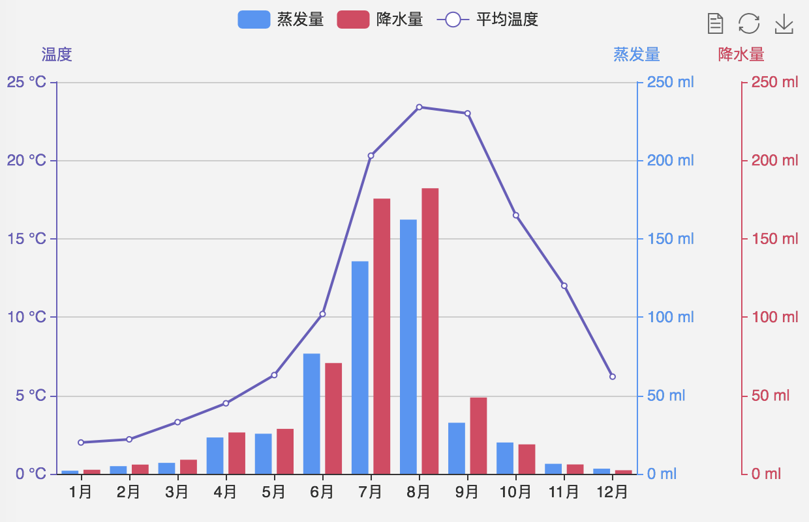
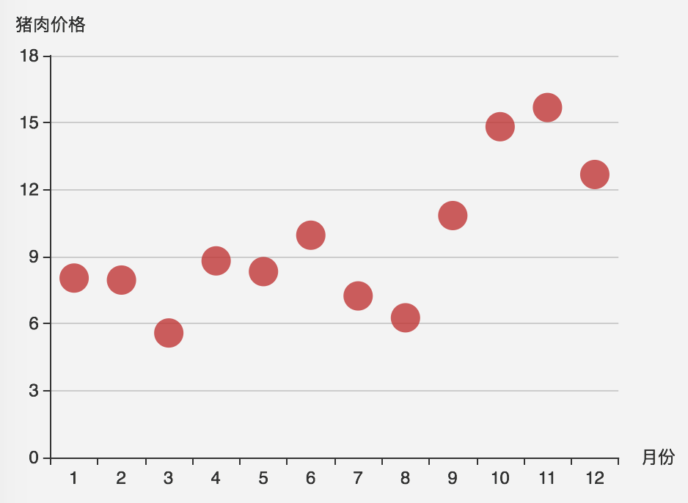
议程
常见可视化图表
时间序列可视化

Slide 47
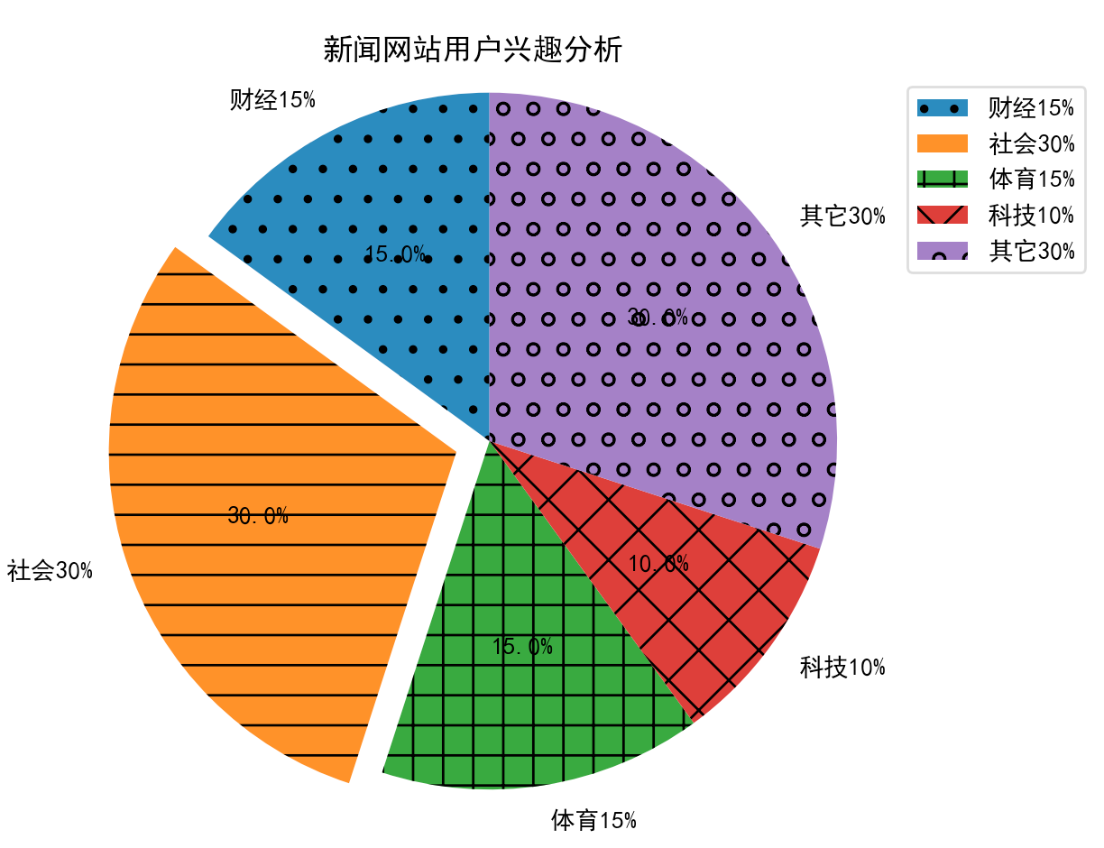
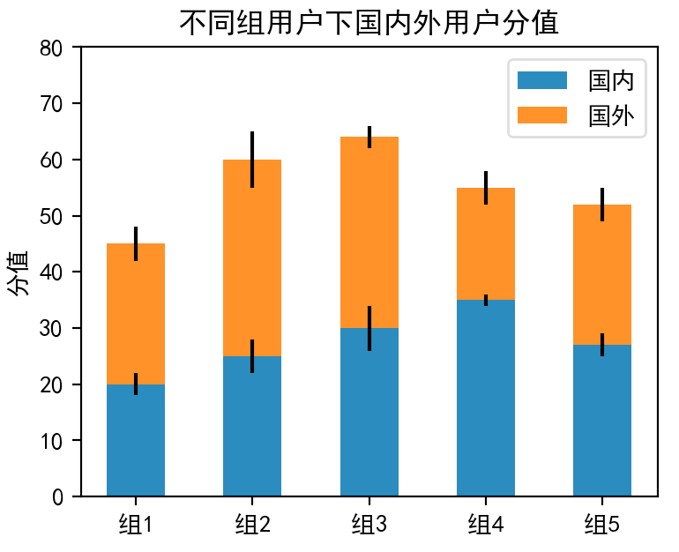
议程
常见可视化图表
比例的可视化

Slide 48
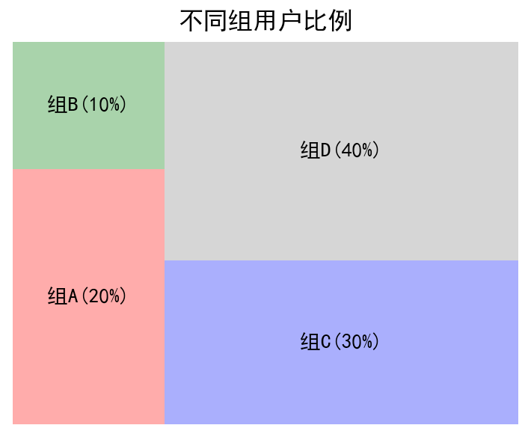
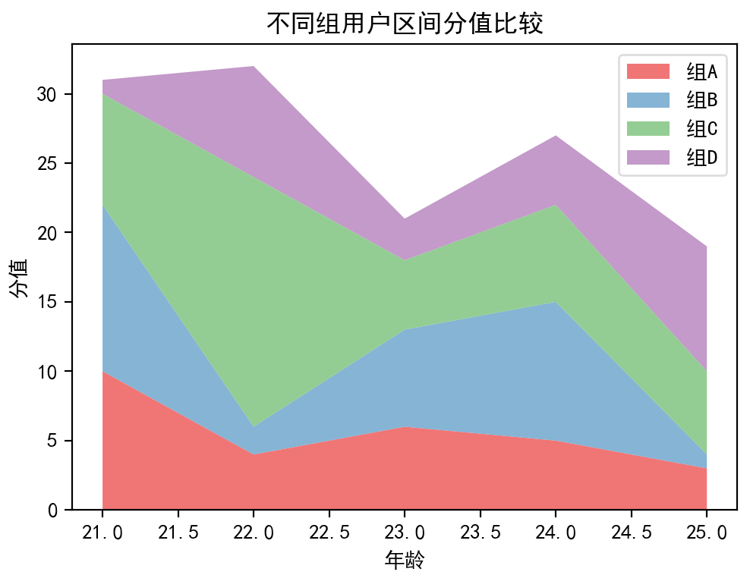
议程
常见可视化图表
比例的可视化

Slide 49
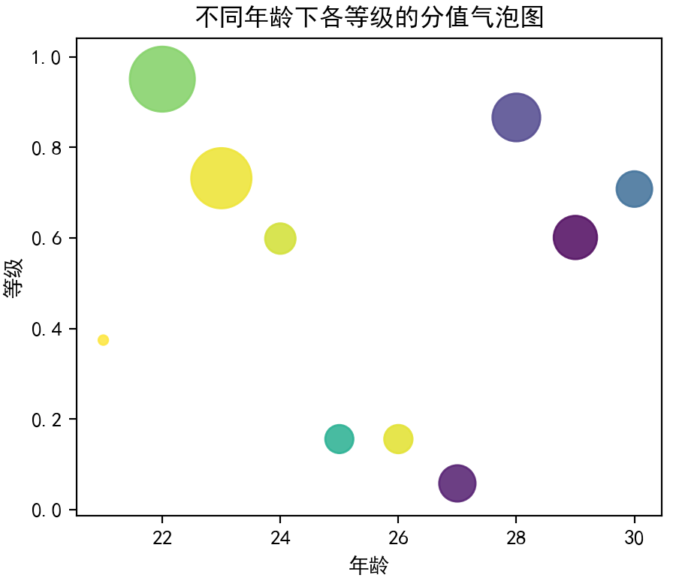
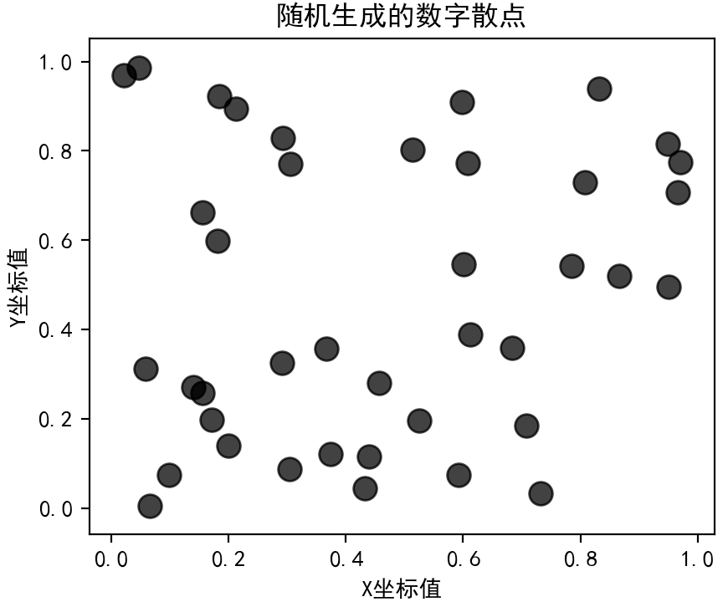
议程
常见可视化图表
关系可视化

Slide 50
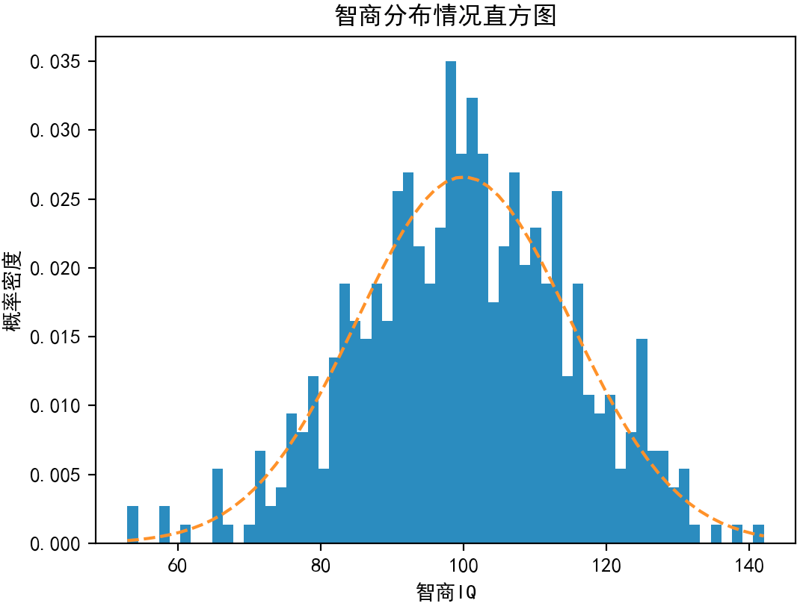
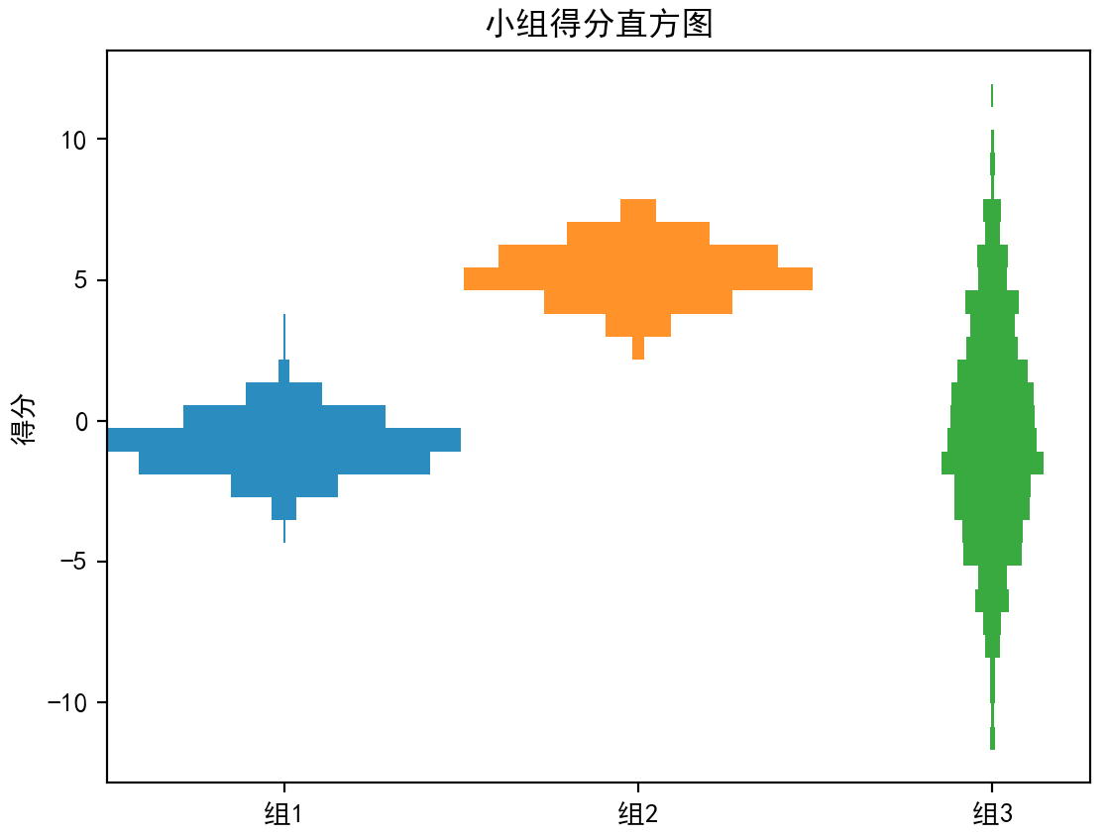
议程
常见可视化图表
关系可视化

Slide 51
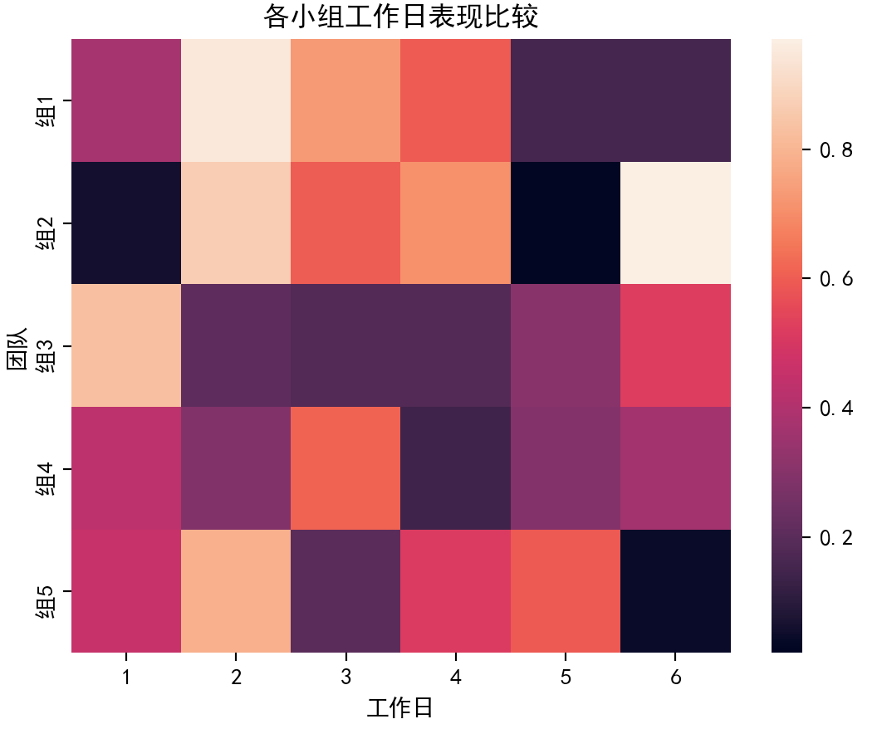
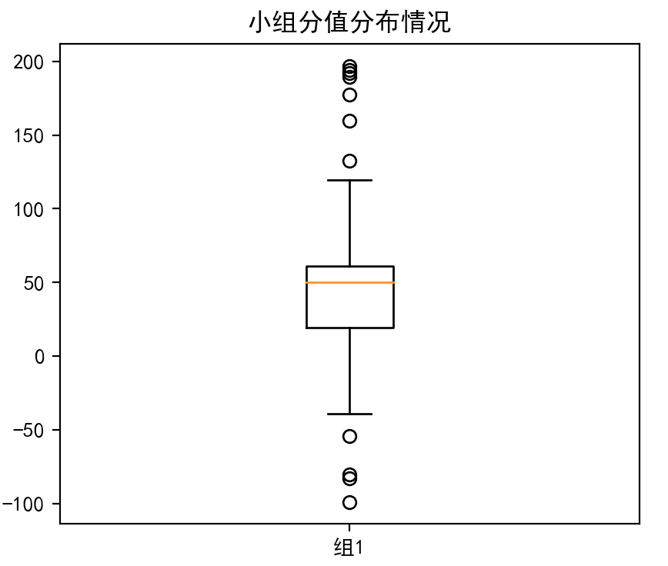
议程
常见可视化图表
差异可视化

Slide 52
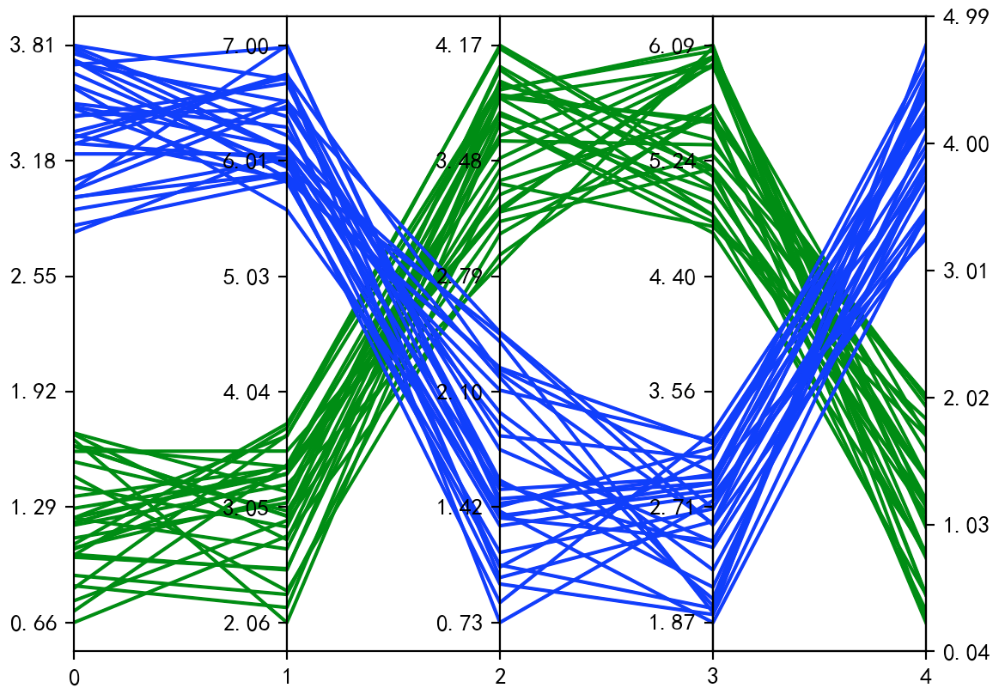
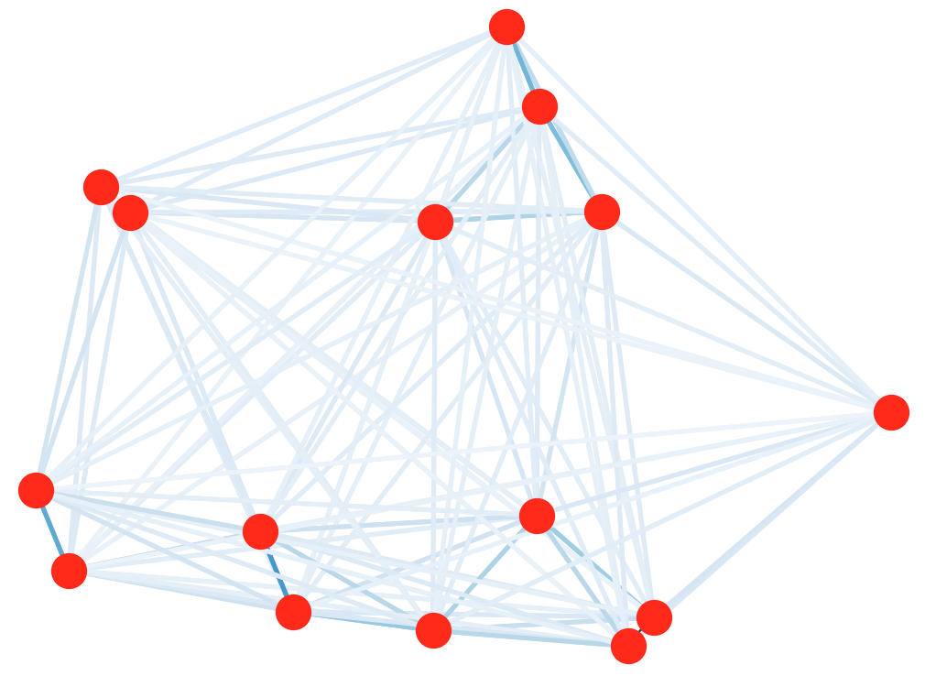
议程
常见可视化图表
差异可视化

Slide 53
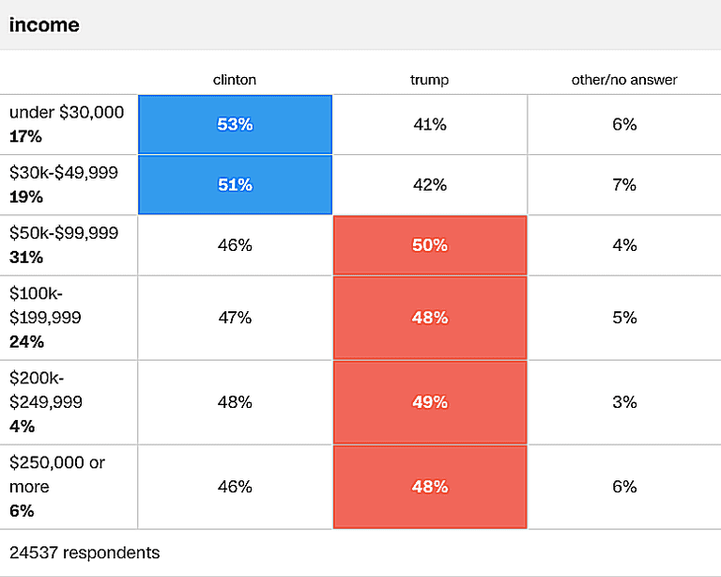
议程
常见可视化图表
空间关系可视化

Slide 54
议程
可视化分析面临的挑战
进行可视化分析时挑战主要来自于两个方面：数据和可视化结果
数据层面的挑战包括数据的来源不唯、数据质量良莠不齐、数据整合困难等挑战。信息时代数据更新飞快、体量大，对可视化分析速度要求越来越高。分析过程涉及领域广而繁杂，对于数据的专业解读带来挑战
在可视化结果层面，数据集中样本的相关性导致视觉噪声的大量出现，面临降噪的挑战。 受限于设备的长宽比、分辨率、现实世界的感受等，可视化图表中大型图像的感知的挑战；受限于可视化的算法以及硬件的性能，及时响应，高速图像变换的挑战；专业领域不同带来的可视化需求不同，最大限度地满足受众视觉喜好的挑战
此外还有可视化分析流程的优化，可视化分析工具的可操作性等等。

Slide 55

谢谢

